Slide 1

오차역전파법
- 허 주 성 -
LINK LAB

Slide 2
계산그래프 I
오차역전파법이란?
계산 그래프 II
연쇄법칙
역전파

Slide 3
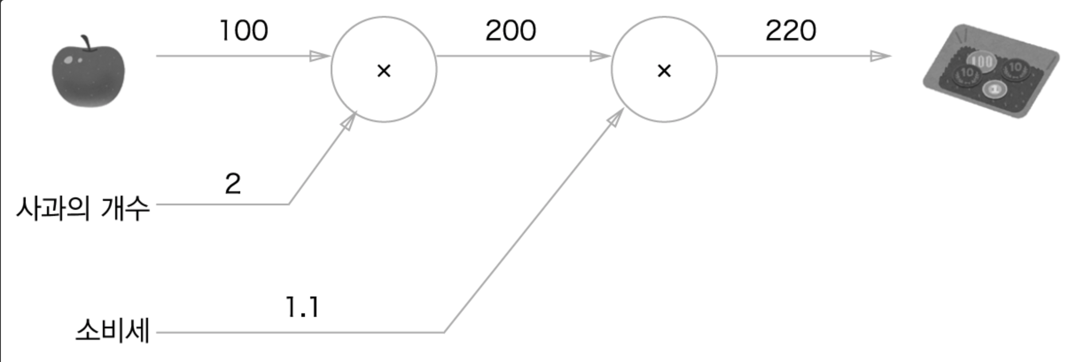
최종 가격 220원에 영향을 미치는 변수 1. 사과의 개수 2. 사과의 가격 3. 소비세율
계산그래프 I

Slide 4
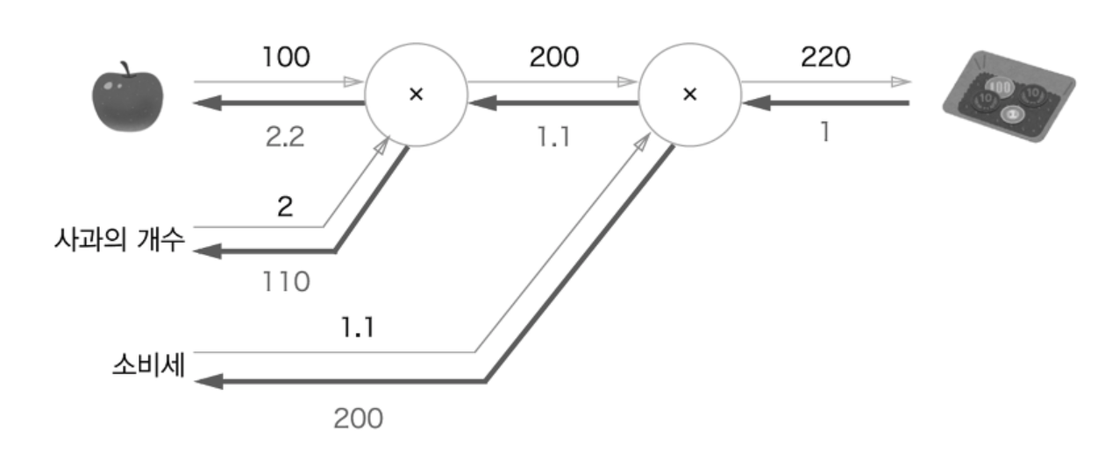
계산그래프 I
1. 최종 가격에 사과의 가격이 미치는 영향 :
2. 최종 가격에 사과의 개수가 미치는 영향 :
3. 최종 가격에 소비세율이 미치는 영향 :

Slide 5
- 오차를 반대 방향으로 전파하는 방법 - 가장 중요한 것은 국소적 계산과 연쇄법칙 - 신경망 학습에서 신경망의 가중치에 대한 손실 함수를 효율적으로 구하기 위한 방법 (가중치 업데이트) -> 기존에는 손실함수의 기울기를 미분 계산을 통해 구현했다. -> 뉴런이 많아지고 매개변수(W, B)가 많아지면 학습에 시간이 오래 걸린다. 1. 학습이란 각 뉴런의 매개변수에 의해 계산된 최종 출력을 토대로 손실함수(데이터 레이블과 실제 결과의 오차)를 구하고, 그 손실함수가 최소화되는 매개변수를 찾아가는 것 2. 수식적으로 생각해보면 학습하는 과정에서 다음 가중치의 값을 구할 때 손실함수를 가중치에 대해 미분한 값을 현재의 가중치에서 빼준다. 3. 즉, 손실함수를 가중치에 대해 미분한 값은 가중치의 변화에 따른 손실함수의 변화 →손실함수에 현재의 가중치가 얼마나 많은 영향을 끼치는가 ? → 단일 퍼셉트론이라면, 뉴런이 하나, 가중치도 하나라서 가중치가 출력에 100% 영향을 끼치기 때문에 계산도 단순하다. 4. 뉴런이 여러 개라면 각 뉴런의 가중치가 출력에 미치는 영향력이 다를 수 있고, 오차 또한 다를 수 있다. → 영향력이 큰 가중치를 변화시켜 오차를 크게 줄일 수 있다. → 즉, 출력에 미치는 영향력에 따라 가중치의 변화량도 달라질 수 있다. → 역전파를 사용하면 출력에 대한 각 뉴런 매개변수의 미분 값이 계산이 되는데, 이 미분 값이 바로 특정 가중치가 전체 출력에 주는 영향력이다.
오차역전파법이란?

Slide 6
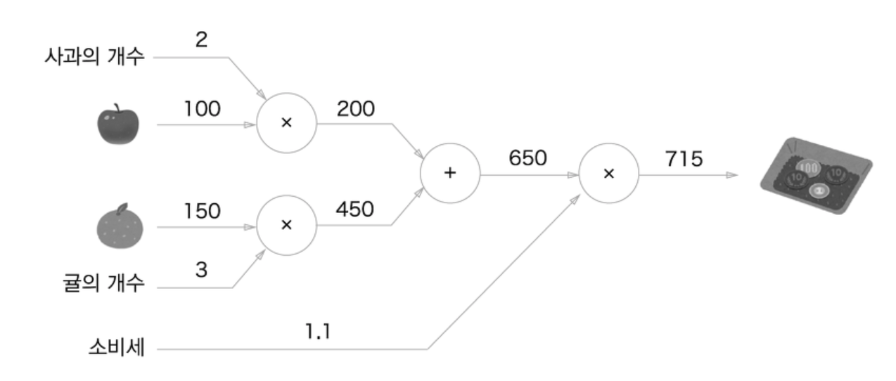
계산그래프 II (순전파)
1. 사과의 개수 2. 귤의 개수 3. 사과의 가격 4. 귤의 가격 5. 소비세율

Slide 7
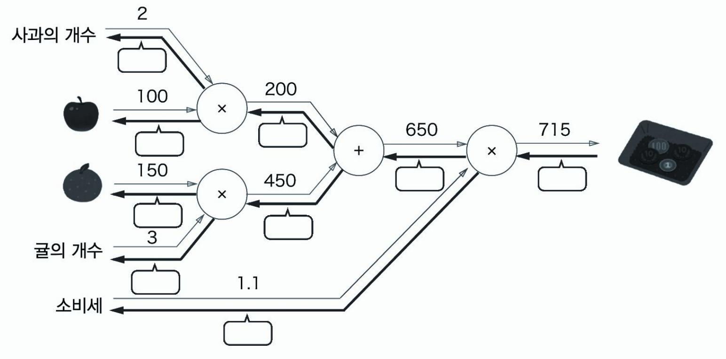
계산그래프 II (역전파)
1. 최종 가격에 사과의 개수가 미치는 영향력 2. 최종 가격에 귤의 개수가 미치는 영향력 3. 최종 가격에 사과의 가격이 미치는 영향력 4. 최종 가격에 귤의 가격이 미치는 영향력 5. 최종 가격에 소비세율이 미치는 영향력

Slide 8
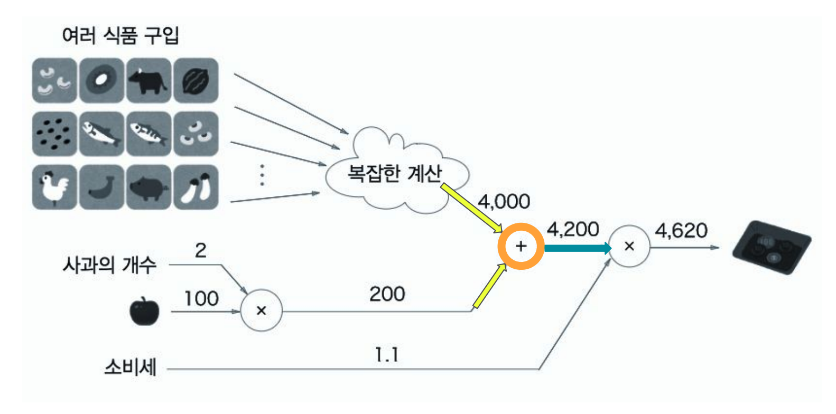
→ 국소적 계산, 복잡한 계산도 하나 하나씩.
계산그래프

Slide 9
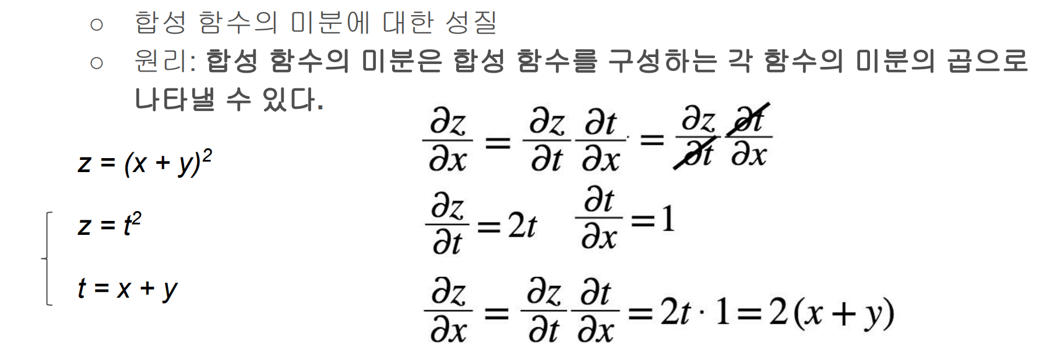
연쇄법칙

Slide 10
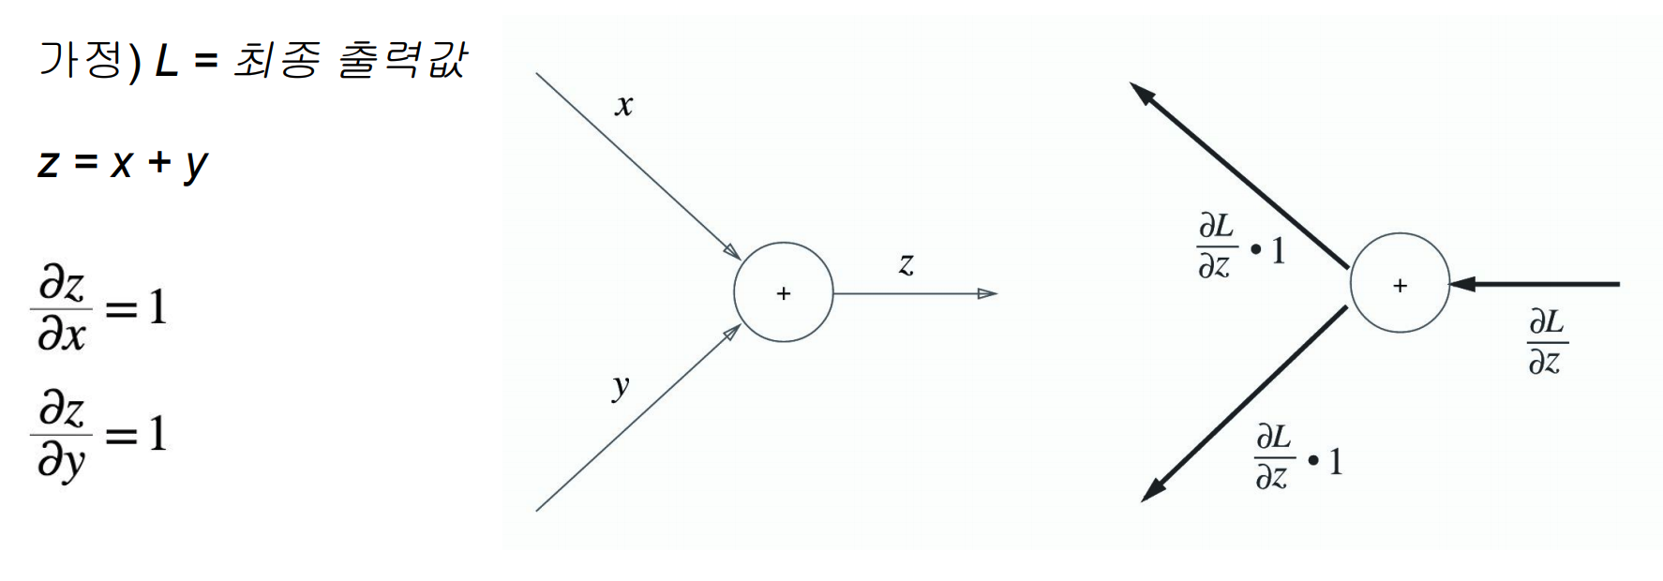
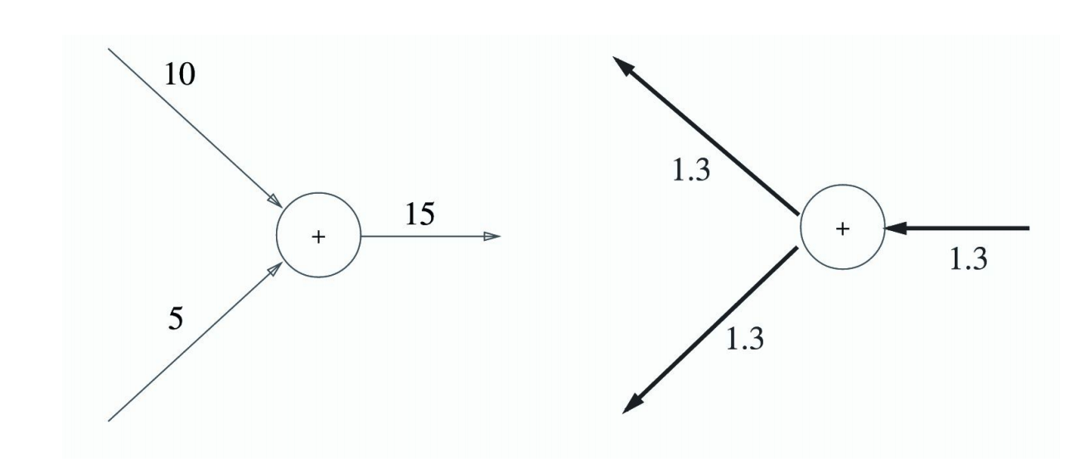
역전파 (덧셈노드)

Slide 11
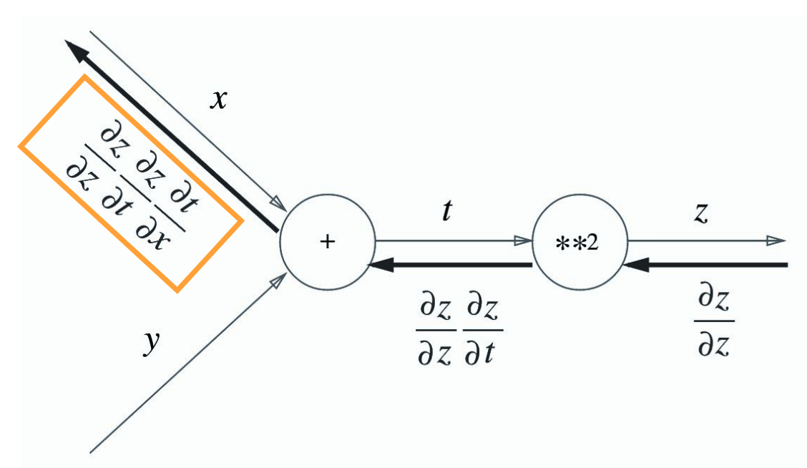
연쇄법칙
맨 왼쪽 역전파는 연쇄법칙에 따라 ‘x에 대한 z의 미분’이 된다.
역전파 = 연쇄법칙

Slide 12
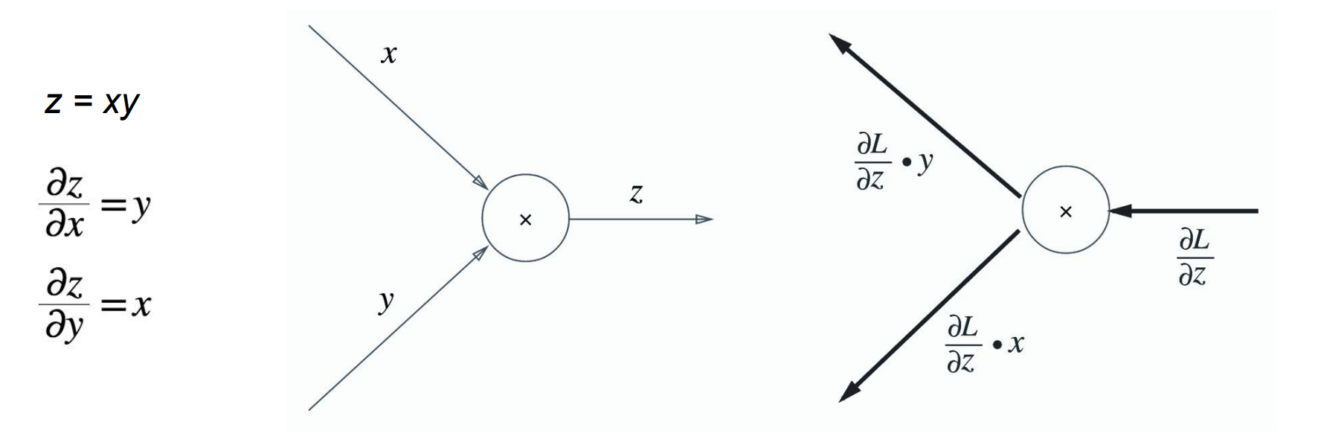
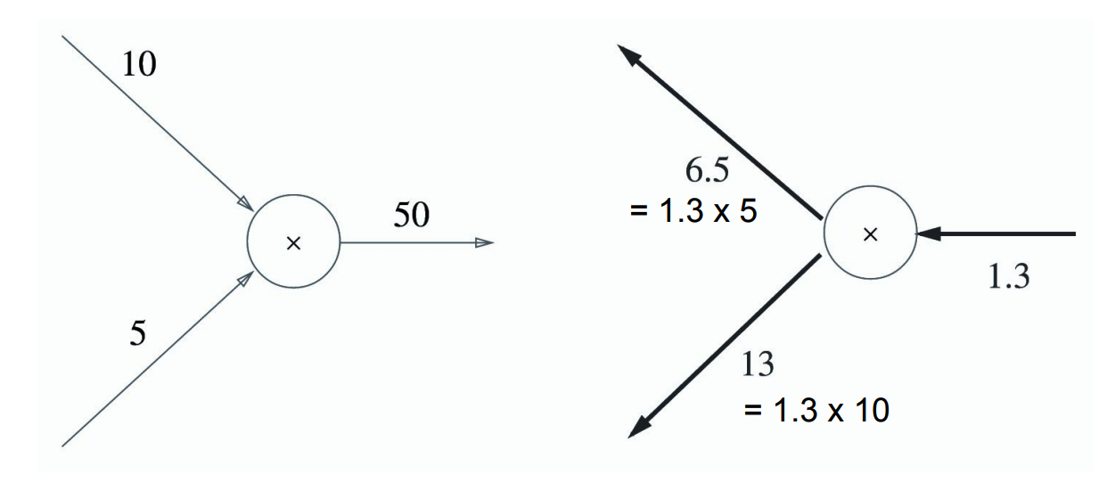
역전파 (곱셈노드)

Slide 13
역전파

Slide 14
